Slide 1


Slide 2
Lógica de programação orientada a objeto
While

Slide 3
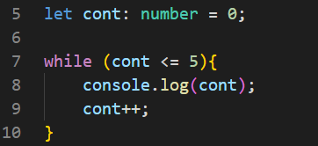
While
Tradução “Enquanto”, ou seja, enquanto uma condição for verdadeira continua a execução. Definido pela palavra while, exige apenas uma condição é checada ANTES de executar.
Exemplo contador 0 a 5:

Slide 4
While
Desafio: Faça um contador de 1 a 6 ...
2 minutos.

Slide 5
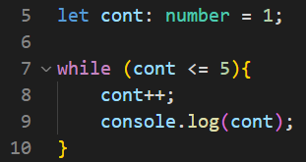
Resposta

Slide 6

www.sp.senai.br

